Slide 1
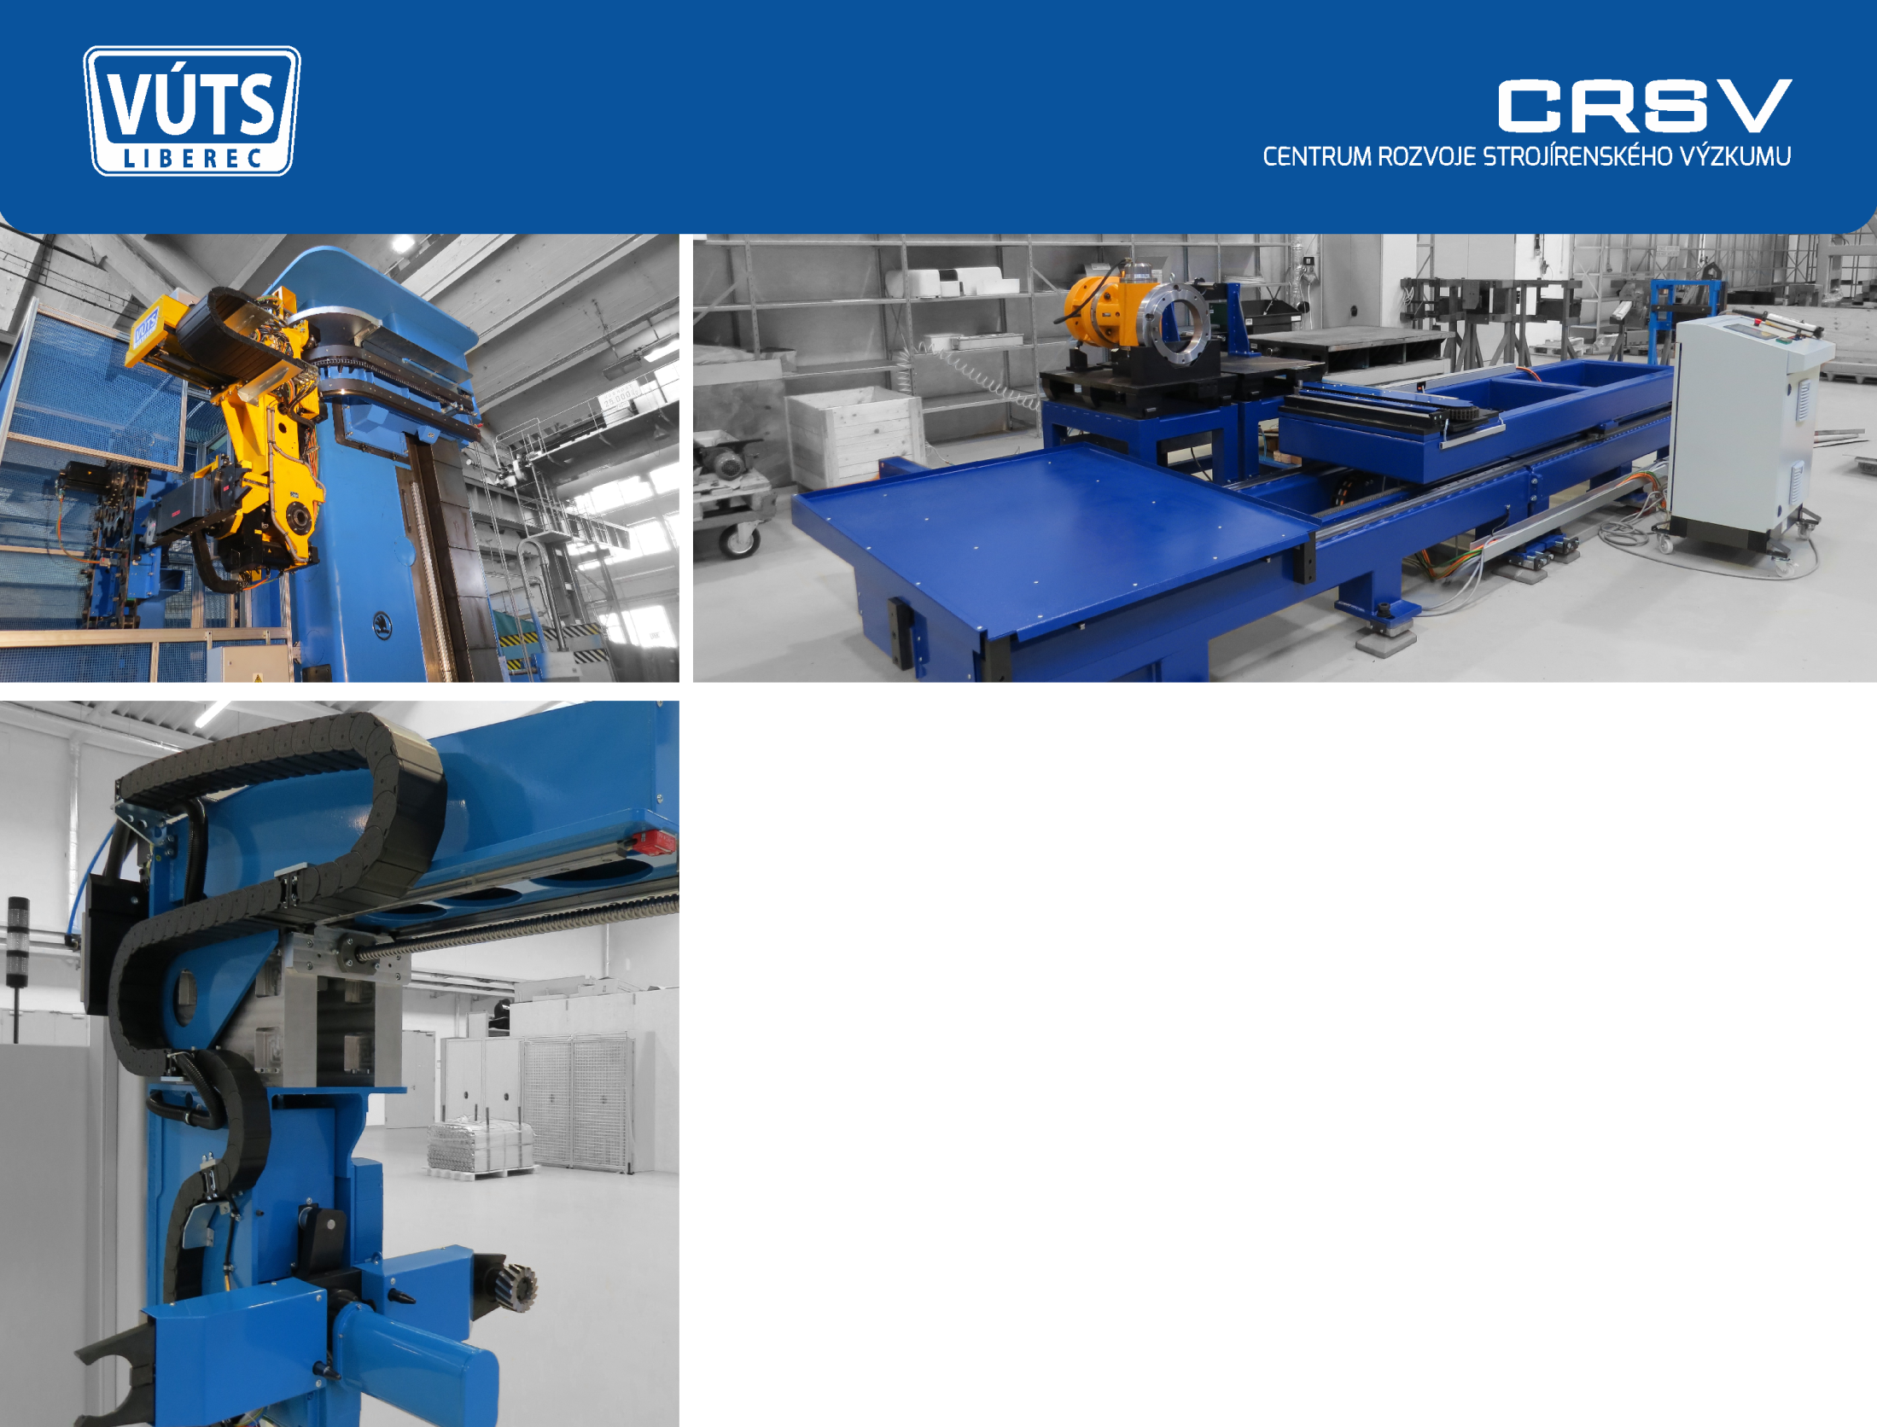
PRODUKTOVÁ ŘADA AUTOMATIZOVANÝCH VÝMĚN NÁSTROJŮ A TECHNOLOGICKÉHO PŘÍSLUŠENSTVÍ OBRÁBĚCÍCH STROJŮ
VÚTS, a.s
Svárovská619, Liberec XI –Růžodol
www.vuts.cz

Slide 2
CHARAKTERISTIKA PRODUKTU A JEHO PARAMETRŮ, POROVNÁNÍ SE STÁVAJÍCÍM VLASTNÍM NEBO KONKURENČNÍM ŘEŠENÍM V TUZEMSKU A V ZAHRANIČÍ
Jedním z důležitých faktorů konkurenceschopnosti obráběcích strojů, je kromě vysoké přesnosti a spolehlivosti i jejich výkonnost. Problematika manipulace s nástroji a technologickým příslušenstvím souvisí s automatizací a zefektivňováním výroby. Z uživatelského pohledu jsou oceňovány stroje, které nabídnou významné úspory strojního času. Již dlouhodobě jsou hledány cesty pro zefektivnění a zrychlení vlastního obráběcího procesu a paralelně s tím je kladen důraz na snižování neproduktivních časů. Jednou z cest, jak tohoto požadavku dosáhnout je vybavení strojů automatizovanými systémy manipulace s nástroji. Tyto systémy se již dnes staly standardní periférií obráběcích strojů. Avšak díky vzrůstajícím požadavkům na efektivitu a ekonomičnost výroby jsou současná technická řešení mnohdy na hranici svých technických možností a další zvyšování výkonových parametrů vyžaduje nové koncepty a provedení.
Naše organizace dlouhodobě spolupracuje s výrobci obráběcích strojů a posledních letech se intenzivně věnovala výzkumu a vývoji této techniky zejména pro vodorovné vyvrtávací stroje.
V rámci našich výzkumně vývojových aktivit vznikla „PRODUKTOVÁ ŘADA AUTOMATIZOVANÝCH VÝMĚN NÁSTROJŮ A TECHNOLOGICKÉHO PŘÍSLUŠENSTVÍ OBRÁBĚCÍCH STROJŮ“ zahrnující:
Automatickou výměnu nástrojů pro těžké obráběcí stroje (ATC6-150)
Automatickou výměnu nástrojů a technologického příslušenství pro střední obráběcí stroje (AVTP V1)
Automatickou výměnu nástrojů a technologického příslušenství pro střední a menší obráběcí stroje (AVTP V2)
Rychlý servomanipulátor pro střední obráběcí stroje na výsuvném rameni
Rychlý servomanipulátor pro střední obráběcí stroje na obloukové dráze
Podrobný popis s parametry jednotlivých zařízení je uveden v příloze č. 1-5
HLAVNÍMI KONKURENČNÍMI VÝHODAMI TĚCHTO ZAŘÍZENÍ JE:
zásadní zkrácení časů výměny (u jednotlivých 4 až 25 %)
modulární koncepce s možností pružné reakce a modifikace dle zákaznických
požadavků, která je oceňovány zejména tuzemskými výrobci obráběcích strojů
vysoká spolehlivost přesnost výměn, rezultující z vysoké tuhosti konstrukce
těžká AVN je schopna manipulovat s nástroji až do 60kg s momentem 150 Nm
(sklápění + podélný posuv pro výměnu do dlouhých hlav), pro tento typ
výrobků existují pouze 3 zahraniční výrobci (KELCH-KTC, PRAGATI, GIFU) a nyní i naše organizace.
PATENTOVÁ SITUACE, PRÁVNÍ OCHRANA
V roce 2013 byl podán návrh na patentový úřad za účelem vzniku patentu pod č. Np2012_125 Manipulační zař. 20130507, který je ve fázi schvalování.
Je podána přihláška Evropského patentu pod číslem : 14162213.4 – 1702.

Slide 4
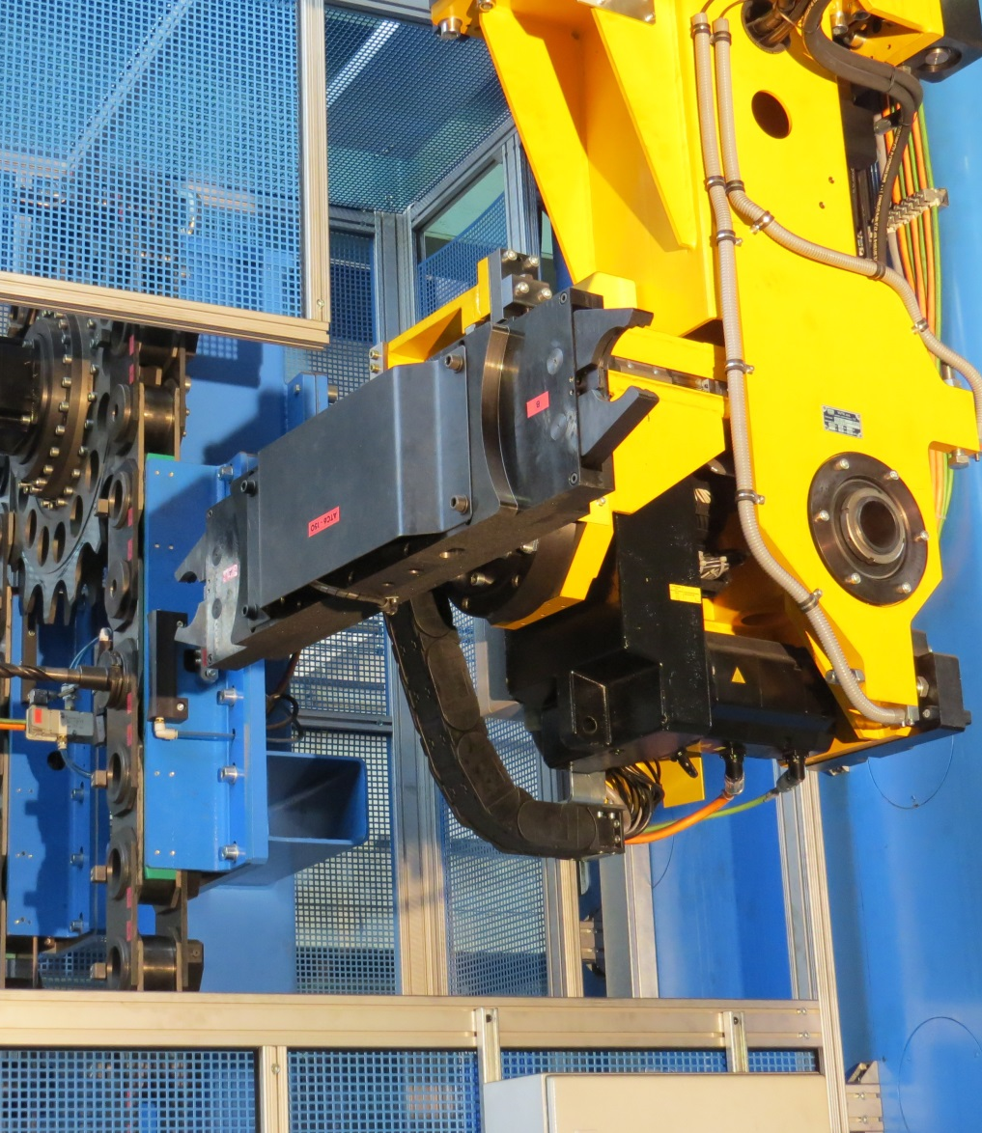
POPIS
Těžká automatická výměna nástrojů s elektro hydraulickým manipulátorem a zásobníkem nástrojů umístěném svisle na zadní straně stojanu stroje, horizontální pohyb je realizován na dráze s pohyblivým manipulátorem a dvouramenným, sklopným chapačem. Důraz je kladen na stavebnicovost konstrukce a výrazné zkrácení doby výměny.
PARAMETRY
Upínací kužel: ISO 50… …..DIN 69 871-AD 50
Upínací nástavec: DIN 69 872-A28
Max. délka nástroje: 600 (mm)
Max. průměr nástroje (s vynecháním sousedních míst): 420 (mm)
Max. hmotnost nástroje: 60 (kg)
Max. moment na přírubě nástroje: 150 (Nm)
Výsuv hydraulickým válcem: max. 200 (mm)
Příčný výsuv s absolutním odměřováním: max. 590 (mm)
Otáčení ruky s absolutním odměřováním: max. 180°
Počet míst v zásobníku nástrojů: 58
Rozteč řetězu zásobníku nástrojů: 160 (mm)
Výměna nástroje do vodorovného a svislého vřetena: ano
ŠMT a.s. Plzeň jen výměna vodorovného nástroje
Doba výměny: max. 30 (sec)
Řídící napětí: 24V DC
AC servomotor Siemens pro:
Řetězový zásobník
Hlavní pojezd vozíku
Rotace ruky (manipulátoru)
Příčný pojezd

Slide 6
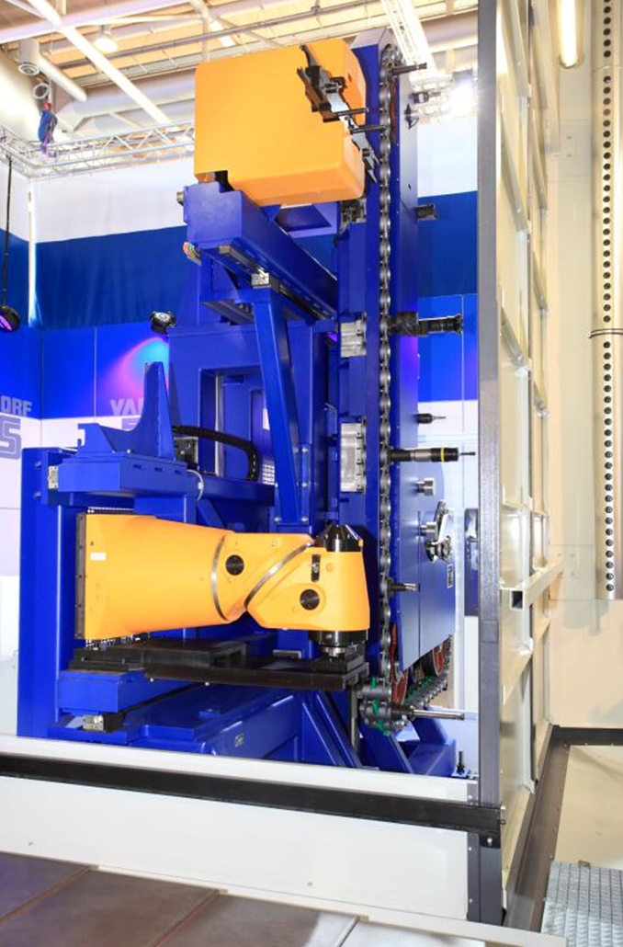
POPIS
Automatická výměna technologického příslušenství. Jedná se o periferní zařízení k horizontálním obráběcím strojům, určené pro automatickou výměnu nástrojů a technologického příslušenství, jako jsou frézovací hlavy a krycí desky. Zařízení je koncipováno variabilně a modulárně, skládající se ze dvou nezávislých modulů a to výměny technologického příslušenství a výměny nástrojů.
V modulu výměny příslušenství mohou být umístěny až 3 frézovací hlavy s maximální hmotností 800 kg. Modul výměny nástrojů se skládá ze zásobníku nástrojů (dle typu až 120 nástrojů) a z manipulátoru nástrojů.
Jedná se o tuhý svařovaný samonosný ocelový dvoudílný rám nesoucí zásobník nástrojů a výsuvný tubus manipulátoru nástrojů. Současně je na rámu připevněno výsuvné rameno nesoucí několik lůžek technologického příslušenství, jako jsou výměnné obráběcí hlavy, čelní desky a podobně. Celá sestava tvoří jeden celek stojící vedle obráběcího stroje, je ovšem díky modulárnosti možné použít i výměnu nástrojů, nebo příslušenství samostatně. Výhodou je robustnost a kompaktnost řešení a snadná instalace ke stroji.
PARAMETRY
Upínací kužel : ISO 50… …..DIN 69 871-AD 50
Upínací nástavec: DIN 69 872-A28
Max. délka nástroje: 500 (mm)
Max. průměr nástroje (s vynecháním sousedních míst): 320 (mm)
Max. hmotnost nástroje: 30 (kg)
Počet míst v zásobníku nástrojů: 40-120
Výměna nástroje do vodorovného a svislého vřetena: ne
Řídící napětí: 24V DC

Slide 7
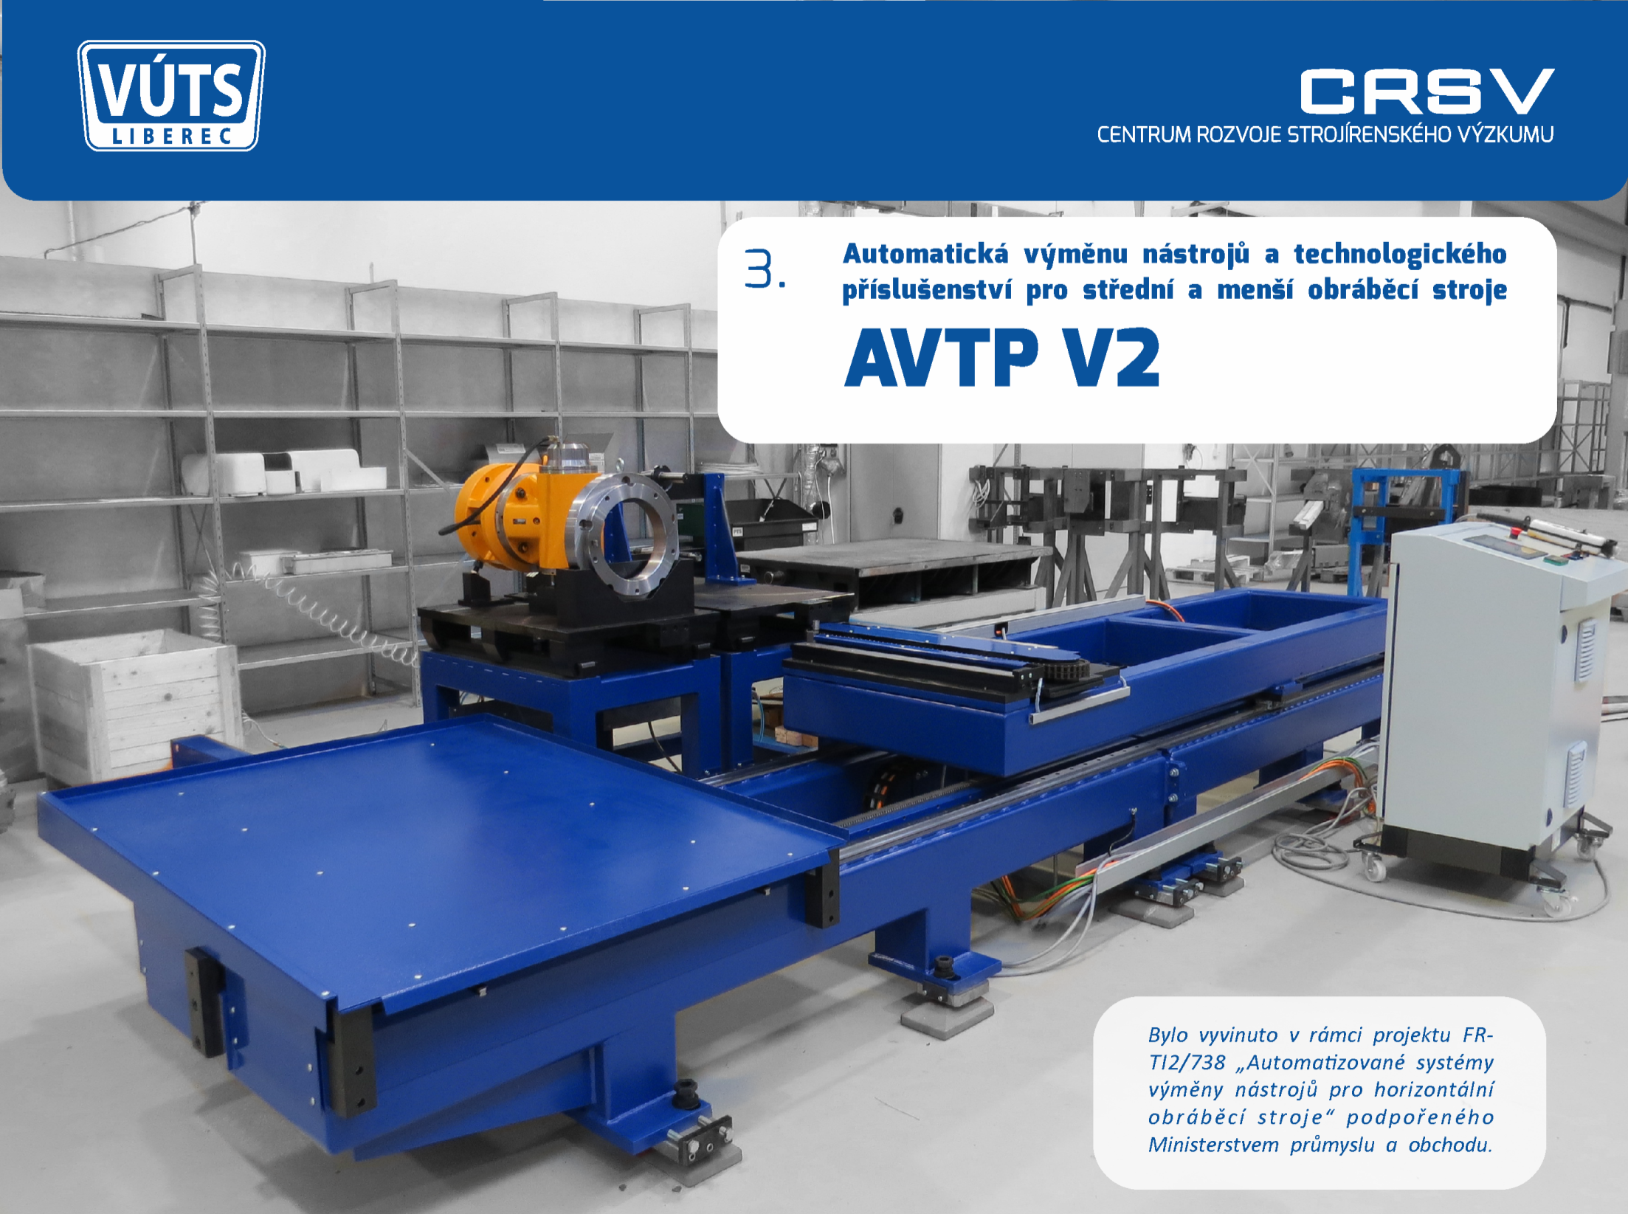

Slide 8
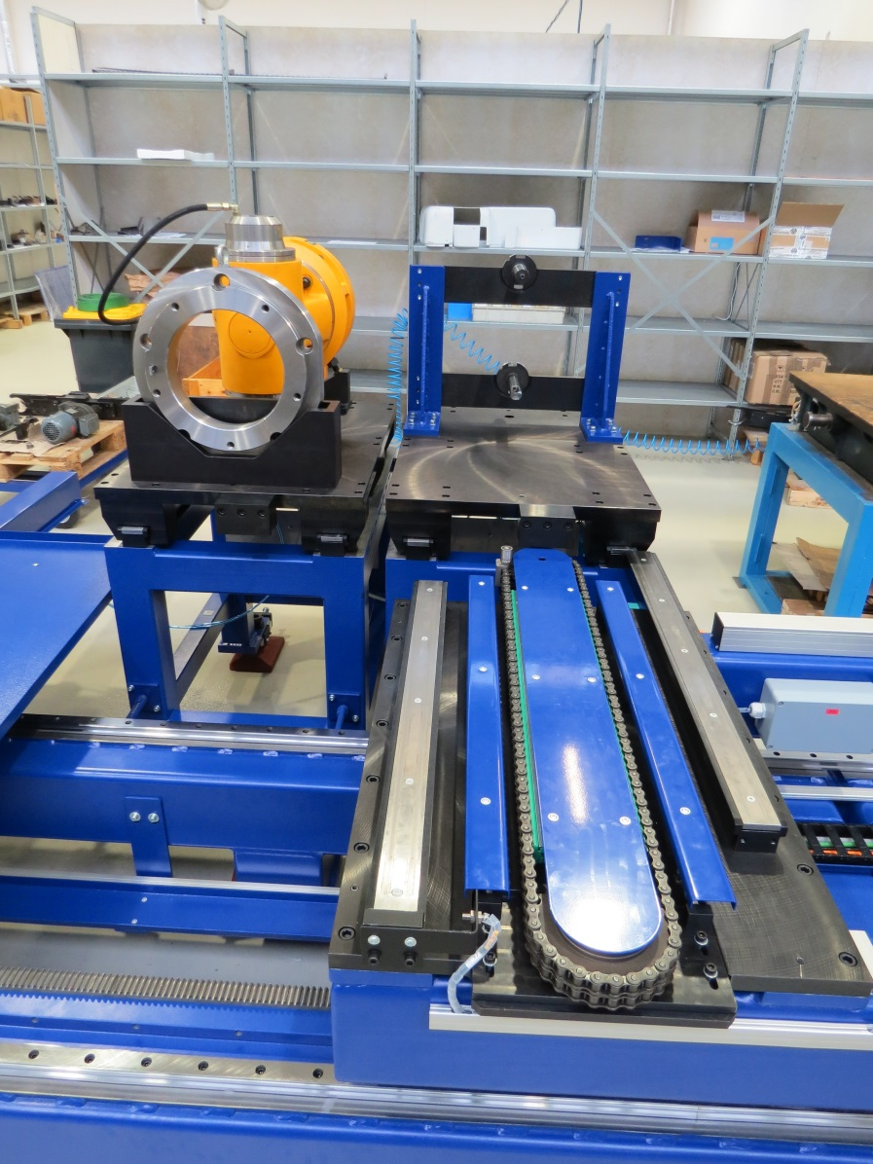
POPIS
Systém podobný paletovému hospodářství a skládá se z několika palet na samostatných bokem stojících stolicích, které nesou vždy přípravek pro uložení buď technologického příslušenství, nebo několika nástrojů .
Součástí systému je vodorovně posuvný manipulátor, který má za úkol paletu s nástroji, či příslušenstvím převzít z odkládací stolice a přemístit ji na stroj naproti vřeteni, kde si nástroje vlastním pohybem vřeteno převezme.
Výhodou tohoto systému proti verzi AVTP V1 je zejména větší modularita, umožňující vyměňovat v automatickém režimu i netypické nástroje. Další výhodou je menší velikost umožňující použití i u menších strojů.
PARAMETRY
Upínací kužel : ISO 50… …..DIN 69 871-AD 50
Upínací nástavec: DIN 69 872-A28
Max. délka nástroje: 500 (mm)
Max. průměr nástroje (s vynecháním sousedních míst): 420 (mm)
Max. hmotnost nástroje: 60 (kg)
Max. moment na přírubě nástroje: 150 (Nm)
Řídící napětí: 24V DC

Slide 9
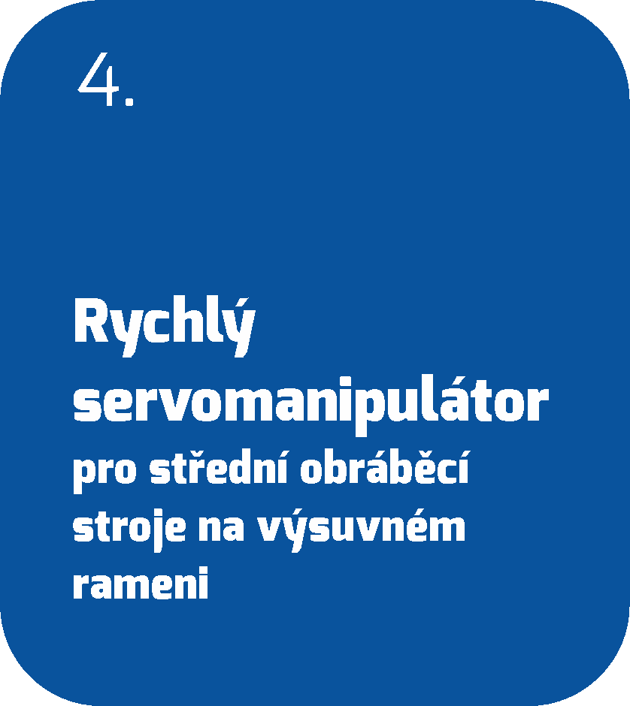
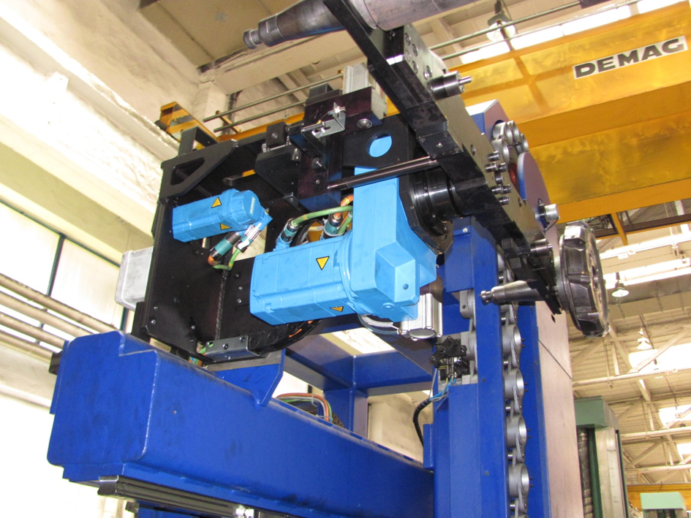
POPIS
V současné době je standardně využívána převážně hydraulická koncepce pohonů manipulátorů nástrojů pro střední stroje. Vzhledem ke stále se zvyšujícím požadavkům zákazníků na zkrácení času výměny a současně s klesající cenou elektrických komponent, se jako aktuální a moderní jeví pohon servomotory. Jednoznačnou výhodou je také vedle vyšší rychlosti a kratších manipulačních časů, lepší flexibilita pohonů a v neposlední řadě také jednodušší servis, kdy není nutno řešit obvyklé problémy hydraulických komponent (těsnost, robustní přívody, atd.).
Otáčení ruky je dosaženo přímým propojením převodovky se servopohonem. Výsuv ruky je z důvodu zástavbových rozměrů zpřevodován řemenovým pohonem na kuličkový hřídel.
PARAMETRY
Upínací kužel : ISO 50… …..DIN 69 871-AD 50
Upínací nástavec: DIN 69 872-A28
Max. délka nástroje: 500 (mm)
Max. průměr nástroje (s vynecháním sousedních míst): 320 (mm)
Max. hmotnost nástroje: 30 (kg)
Řídící napětí: 24V DC

Slide 11
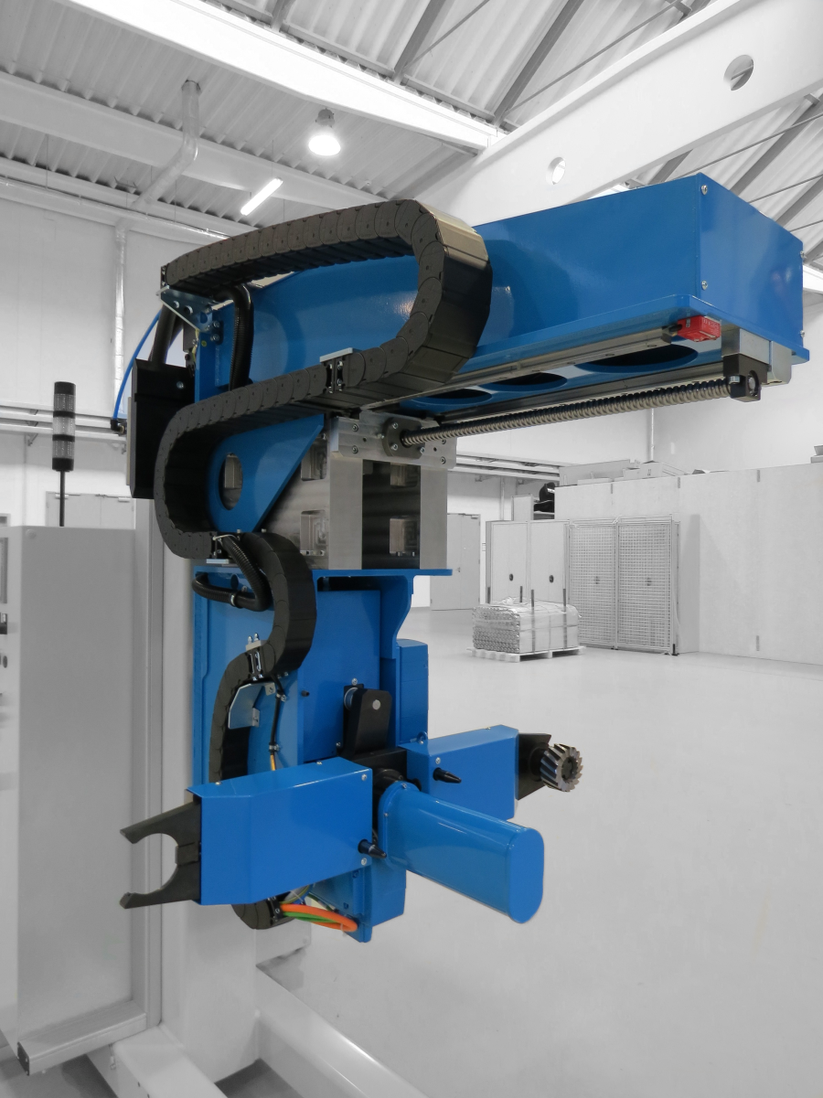
POPIS
Koncepce manipulátoru podobná jako u varianty 1 (ATC6-150). Pojezd manipulátoru řešen na obloukové dráze připevněné ke stojanu stroje. Manipulátor je modulární koncepce umožňující volit varianty se sklápěním a bez sklápění , případně s příčkou a bez příčky. Všechny pohyby manipulátoru jsou buď pneumatické, nebo elektrické. Otáčení ruky je dosaženo přímým propojením převodovky se servopohonem. Výsuv ruky pneumatickým válcem , alternativně servomotorem.
PARAMETRY
Upínací kužel: ISO 50… …..DIN 69 871-AD 50
Upínací nástavec : DIN 69 872-A28
Max. délka nástroje: 500 (mm)
Max. průměr nástroje (s vynecháním sousedních míst): 320 (mm)
Max. hmotnost nástroje: 30 (kg)
Výměna nástroje do vodorovného a svislého vřetena: ne
Řídící napětí: 24V DC

